Slide 1
„Święta miłości kochanej Ojczyzny…” Ignacy Krasicki
DROGA POLAKÓW
DO NIEPODLEGŁOŚCI

Slide 2
Polska pod zaborami 1795-1918

Slide 3
Był taki smutny czas w historii naszej Ojczyzny, gdy na 123 lata utraciła niepodległość. Zaborcy – trzy mocarstwa: Austria, Prusy i Rosja podzielili między siebie polską ziemię, a Polakom chcieli narzucić swoją kulturę, język i religię. Cztery pokolenia żyjących pod zaborami Polaków modliły się słowami Mickiewicza „o niepodległość, całość i wolność Ojczyzny naszej”. Nasz naród się nie poddawał. Każde pokolenie stawało w obronie tych najcenniejszych wartości. Walczyło też w wielkich powstaniach narodowych. Kończyły się one jednak klęską.

Slide 4
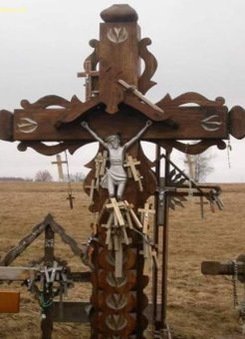
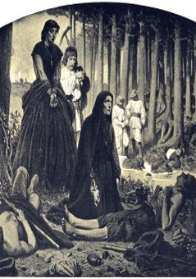
„GLORIA VICTIS”
„Być zwyciężonym i nie ulec – to zwycięstwo…”

Slide 5
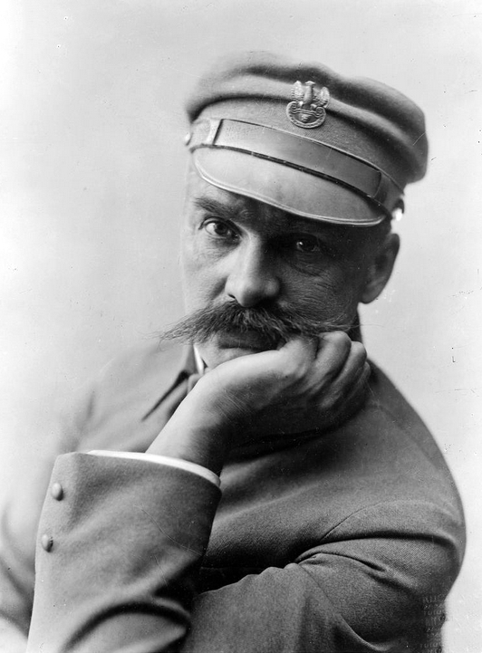
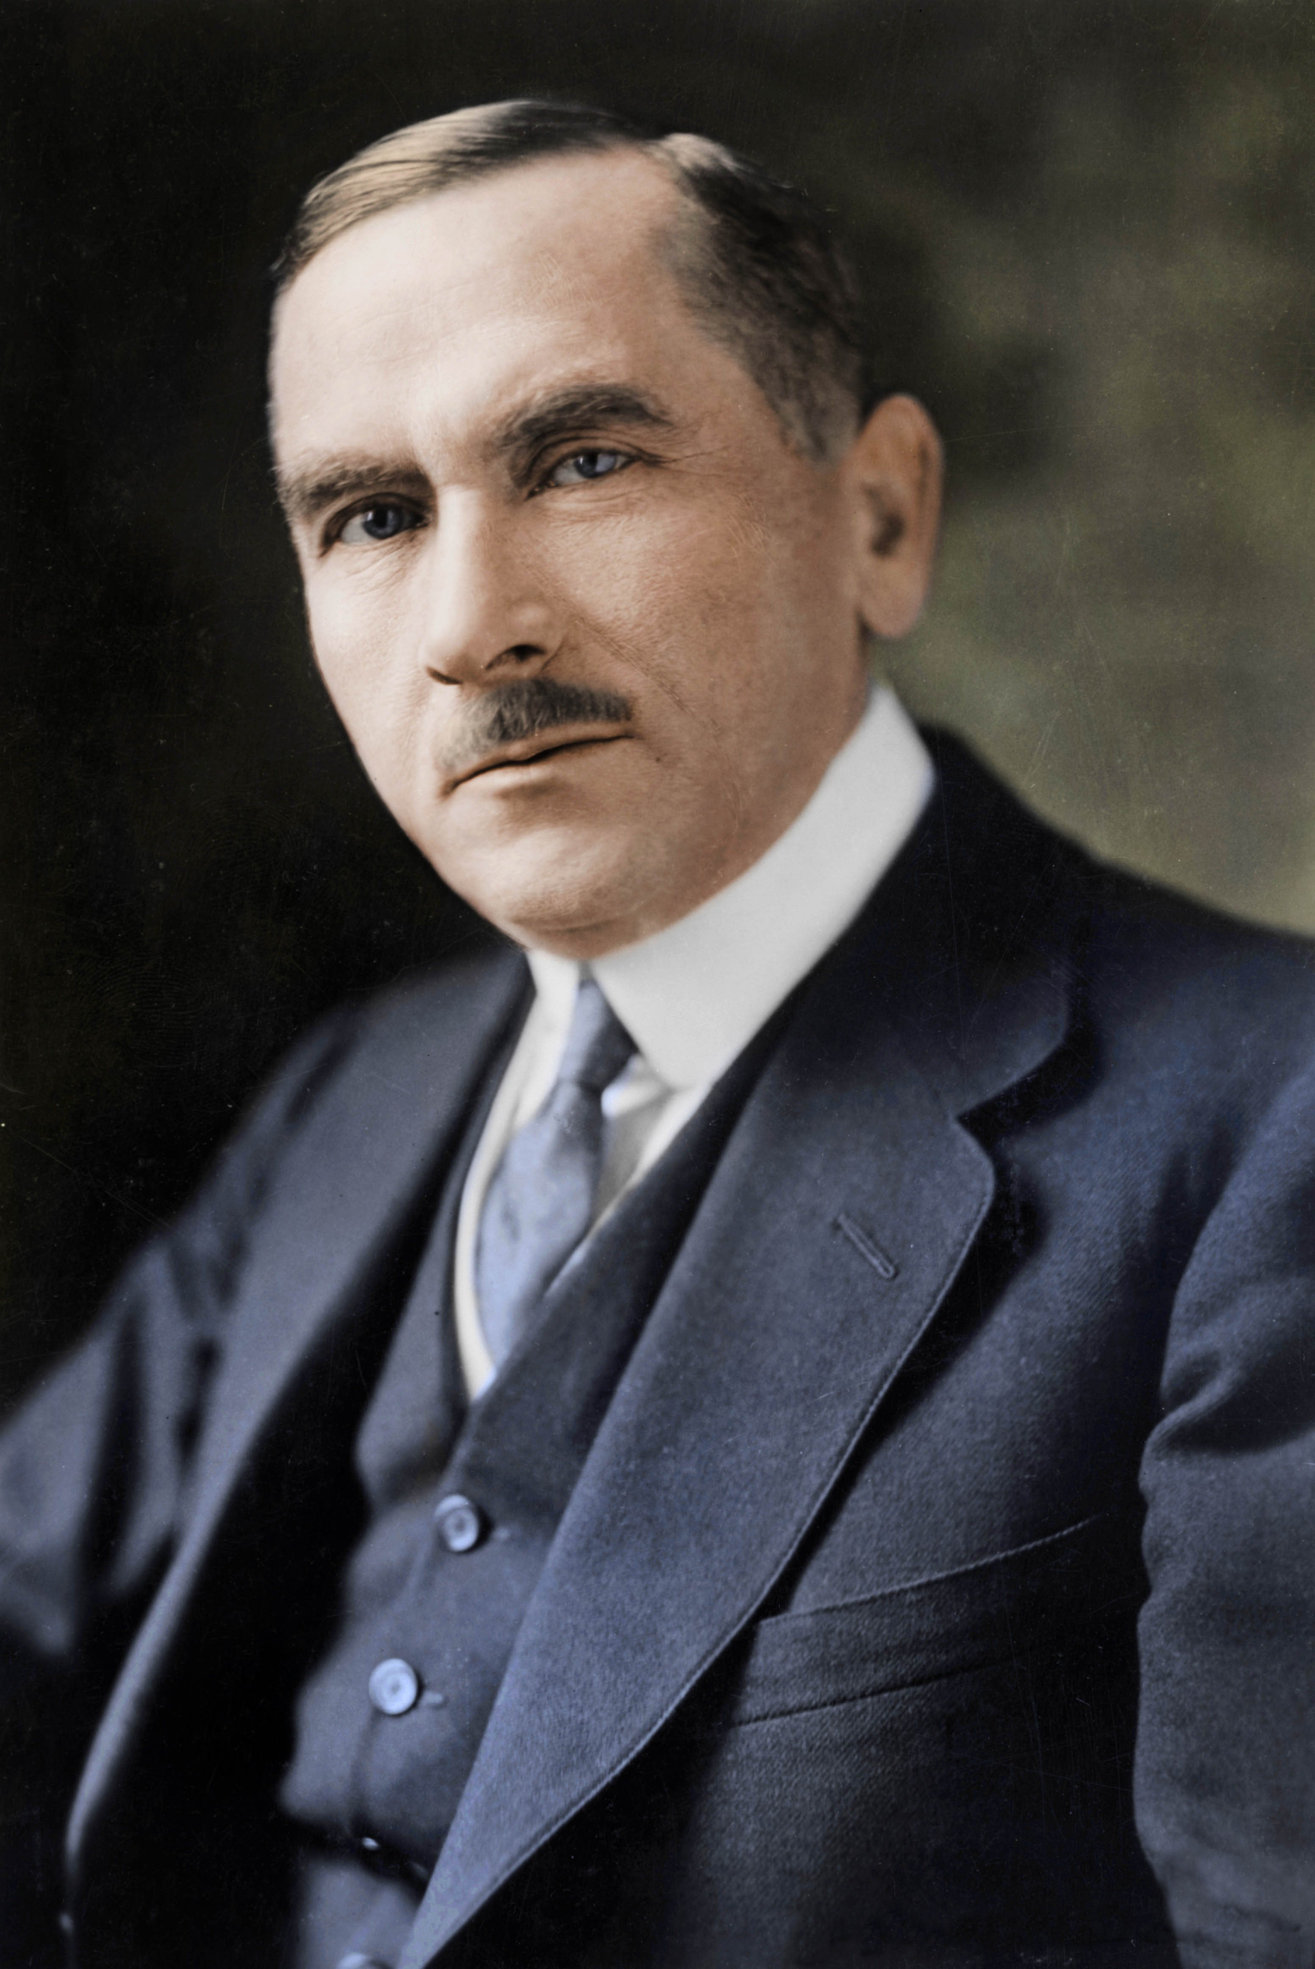
Pierwszym krokiem do odzyskania niepodległości na początku XX wieku było tworzenie się na terenie zaboru austriackiego partii politycznych. Politycy mieli jednak różne zdania:
Józef Piłsudski uważał, że trzeba tworzyć polskie siły zbrojne i walczyć przeciwko Rosji, bo ona jest największym wrogiem.
Roman Dmowski przywódca obozu narodowego (Endecji) twierdził, że tylko zwycięstwo Rosji pozwoli zjednoczyć ziemie polskie. Największym naszym wrogiem są Niemcy – powtarzał.

Slide 6
Należy również wspomnieć o Ignacym Paderewskim, muzyku i polityku, który reprezentował sprawę Polski na Zachodzie. Jego działalność przyczyniła się do stanowiska prezydenta USA, melomana – Wilsona, który stwierdził, że po wojnie powinna się odrodzić niepodległa Polska.

Slide 7
Dopiero światowy konflikt, w roku 1914, w którym wzięły udział wszystkie mocarstwa zaborcze, stał się szansą na niepodległość.
W I wojnie światowej Rosja stanęła naprzeciw sojuszu Niemiec i Austro-Węgier. Zarówno państwa centralne, jak i Państwa Ententy starały się pozyskać do swego obozu wybitne osobistości polskie, by te skłoniły rodaków do walki po ich stronie.

Slide 8
Najsilniejszy obóz niepodległościowy był związany z Austro-Węgrami. Tam też Józef Piłsudski utworzył Kompanię Kadrową, z którą w sierpniu 1914 roku wkroczył do zaboru rosyjskiego, licząc na wywołanie powstania. Niestety, akcja ta nie powiodła się, oddziały Piłsudskiego zostały podporządkowane Austrii. Przemarsz Pierwszej Kompanii Kadrowej przez Kielce w 1914

Slide 9
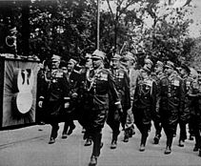
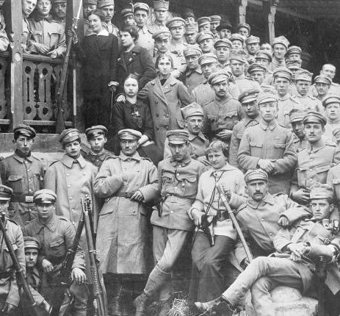
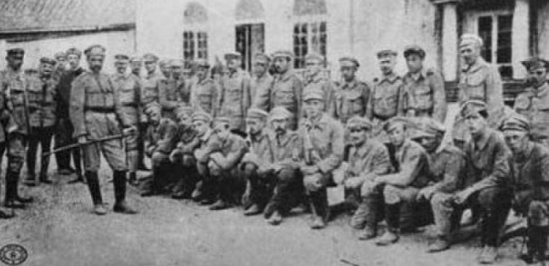
Kompania Kadrowa
To właśnie w wyniku tych doświadczeń i gorzkiego zawodu powstała później pieśń „Pierwsza Brygada” – przyszły hymn legionowy. Wkrótce szlakiem „kadrówki” ruszyły kolejne oddziały polskich strzelców …

Slide 10
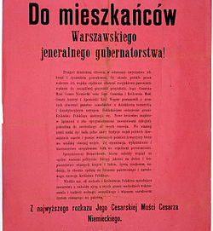
Nadzieja na niepodległość
Wojna w 1916 znalazła się w impasie. Wyczerpanie się potencjału ludzkiego zmusiło cesarzy Niemiec i Austrii do wydania odezwy w dniu 5 listopada 1916 roku. Zawierała ona intencję utworzenia samodzielnego Królestwa Polskiego, jednak miało ono istnieć w ścisłej korelacji z obu mocarstwami.

Slide 11
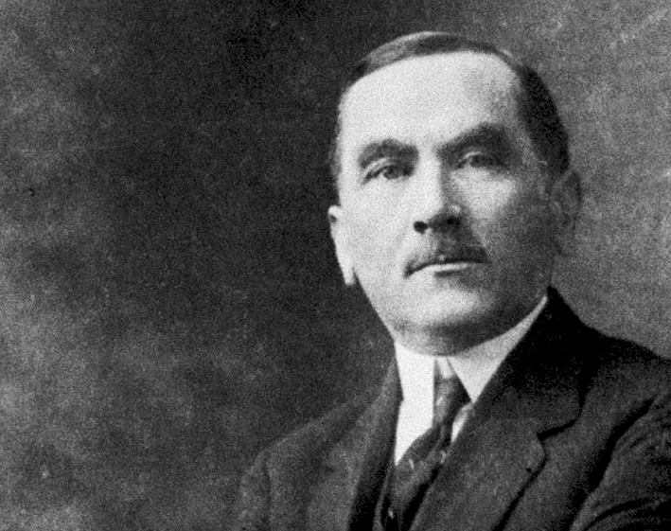
Komitet Narodowy Polski
W 1917 został utworzony w Lozannie Komitet Narodowy Polski i uznany przez państwa zachodnie za oficjalne przedstawicielstwo narodu polskiego, którego zadaniem było odbudowanie państwa polskiego.
Jego założycielem był ROMAN DMOWSKI.

Slide 12
Tymczasem sprawa polska w Niemczech i Austro-Węgrzech znalazła się w dramatycznym impasie po tak zwanym "kryzysie przysięgowym" w lipcu 1917 roku. Wówczas Piłsudski, stojąc na czele Polskiej Siły Zbrojnej, nie zgodził się złożyć przysięgi na wierność cesarzowi Niemiec i Austro-Węgier. I i III Brygada poszły jego śladem i zostały rozbrojone oraz internowane, zaś sam Piłsudski został uwięziony w Magdeburgu.

Slide 13
W 1917 roku w Rosji wybucha rewolucja przeciwko carowi Mikołajowi II i monarchii absolutnej. Car abdykuje. Nowa władza w Rosji, Rząd Tymczasowy, utrwala nadzieje Polaków, zapowiadając utworzenie państwa polskiego na tych ziemiach, gdzie żyje większość Polaków.
Na zdjęciu obok Mikołaj II Romanow

Slide 14
10 listopada powrócił z Magdeburga do Warszawy Józef Piłsudski, komendant I Brygady Legionów. Przed domem, w którym mieszkał, zebrały się tłumy. Tego dnia rozbrojono w Warszawie niemiecki garnizon okupacyjny, 11 listopada Józef Piłsudski otrzymał z rąk Rady Regencyjnej władzę wojskową.
Na zdjęciu obok Józef Piłsudski na dworcu kolejowym w Warszawie dnia 10 listopada 1918 r. w dniu powrotu z więzienia w Magdeburgu . ​

Slide 15
Józef Klemens Piłsudski Polski działacz niepodległościowy, dowódca wojskowy, polityk, Naczelnik Państwa Polskiego w latach 1918-1922 i Wódz Naczelny Armii Polskiej od 11 listopada 1918, pierwszy Marszałek Polski od 1920; dwukrotny premier Polski (1926-1928 i 1930), twórca tzw. rządów sanacyjnych w II Rzeczypospolitej wprowadzonych w 1926, w wyniku przeprowadzonego zamachu stanu.

Slide 16
Józef Piłsudski na Kasztance Polska ostatecznie odzyskała suwerenność jesienią 1918 roku. Suma czynników takich jak: zdecydowana klęska Niemców i Austriaków oraz chaos wywołany wojną domową w Rosji i w wyniku tego poparcie sprawy niepodległości Polski przez Ententę, przestraszoną perspektywą zwycięstwa bolszewików, spowodowały możliwość reaktywowania państwowości polskiej.

Slide 17
Pierwsza wojna światowa zakończyła się 11 listopada 1918 r.
W tym dniu na ulicach wszystkich polskich miast panowała euforia z powodu odzyskania
n i e p o d l e g ł o ś c i. "Niepodobna oddać tego upojenia, tego szału radości, jaki ludność polską w tym momencie ogarnął. (. . .) Kto tych krótkich dni nie przeżył, kto nie szalał z radości w tym czasie wraz z całym narodem, ten nie dozna w swym życiu największej radości. Cztery pokolenia czekały, piąte się doczekało. Od rana do wieczora gromadziły się tłumy na rynkach miast; robotnik, urzędnik porzucał pracę, chłop porzucał rolę i leciał do miasta, na rynek, dowiedzieć się, przekonać się, zobaczyć wojsko polskie, polskie napisy, orły na urzędach. " Jędrzej Moraczewski

